Slide 1


ALUMNO: CRISTOPHER YERENA
CASO DE EMPRESA Northwind Traders
Módulo: BASE DE DATOS MySQL y Mongo DB

Slide 2
AGENDA
OBJETIVOS
CONTEXTO
(IMPORTANCIA)
PROBLEMAS
MEJORA
CONCLUSIONES
PARCIALES
SOLUCIÓN
(CONSULTAS)

Slide 3

OBJETIVOS
DEMOSTRAR EL USO DE BASES DE DATOS RELACIONALES COMO MySQL Y BASES NO RELACIONALES COMO MONGO DB.
REVISAR LA ESTRUCTURA DE DATOS DE UN CASO DE NEGOCIO
EJECUTAR CONSULTAS SENCILLAS Y ELABORADAS.
DOCUMENTAR LOS PROCESOS (REQUERIMENTOS).

Slide 4
CONTEXTO
CASO DE EMPRESA TRADE DE ALIMENTOS.
CUMPLIR REQUERIMIENTOS DE LA NORMA ISO 9001:2015.(especialmente en el apartado de operación..8).
COMUNICACIÓN CLIENTE-PROVEEDOR.
OPTIMIZAR LA INFORMACIÓN PARA AUDITORIAS (CLIENTE, PROVEEDOR U ORGANISMOS INTERNACIONALES)

Slide 5
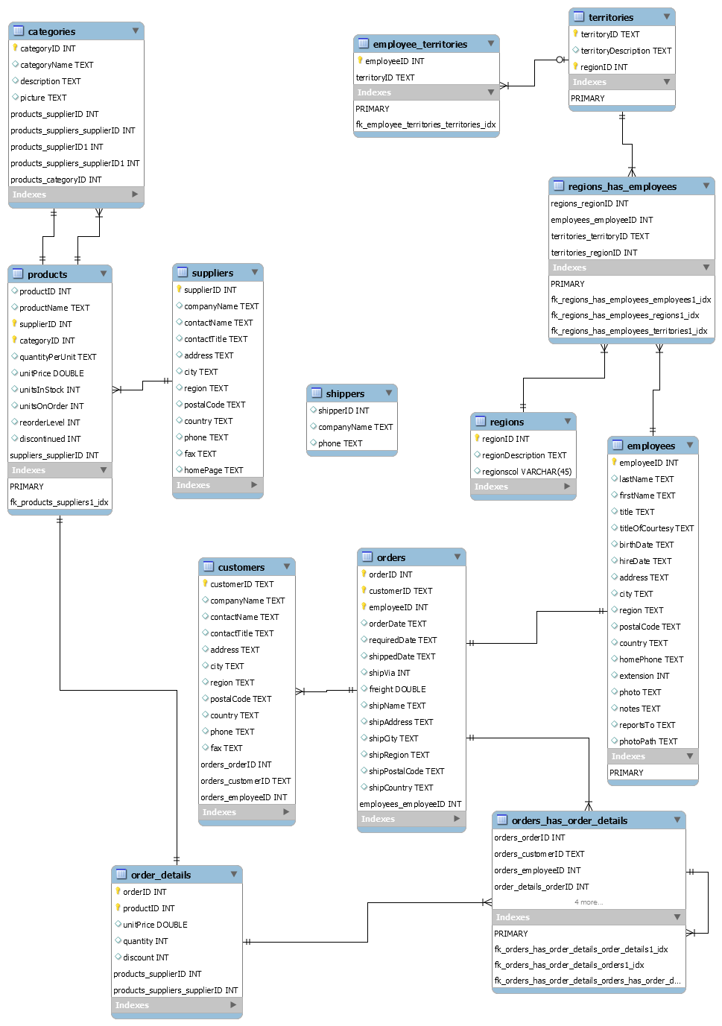
CONTEXTO (EN DATOS)
PRODUCTOS
VENTAS
EMPRESA
Fuente: https://github.com/microsoft/sql-server-samples/tree/master/samples/databases/northwind-pubs

Slide 6
Importancia
EN EL PROCESO DE GLOBALIZACIÓN , LA EXPORTACIÓN E IMPORTACIÓN DE ALIMENTOS GENERA RECURSOS. (MEDIANTE FLUJO DE ACTIVOS, IMPUESTOS)
(Fuente: https://www.wto.org/english/res_e/statis_e/wts2019_e/wts2019_e.pdf) pag.114
2. EN MÉXICO, LA EXPORTACIÓN Y EXPORTACIÓN DE ALIMENTOS ES UN INDICADOR ECONÓMICO QUE AYUDA A GENERAR EMPLEOS, RECURSOS FINANCIEROS, ECT.
(Fuente: https://www.inegi.org.mx/temas/balanza/).
3. LAS CERTIFICACIONES BRINDAN A LAS EMPRESAS LA OPORTUNIDAD DE CREAR PRODUCTOS O SERVICIOS QUE SUS CLIENTES POTENCIALES DESEAN, AL APLICAR DE MANERA ADECUADA SUS CAPACIDADES DIGITALES PARA INNOVAR EN SUS PROCESOS, PRODUCTOS Y/O SERVICIOS MEJORANDO ASÍ SU EFICIENCIA, OFRECIENDO MAYOR VALOR A SUS CLIENTES, GESTIONANDO MEJOR LOS RIESGOS Y DESCUBRIENDO NUEVAS OPORTUNIDADES DE INVERSIÓN.
Fuente: https://www.forbes.com.mx/la-importancia-y-necesidad-de-las-certificaciones-en-el-proceso-de-innovacion/

Slide 7
PROBLEMA
LA EMPRESA HA DECIDIDO AMPLIAR SUS OPERACIONES A DIVERSOS PAISES ( PRO EJEMPLOE AFRICA) CON EL FIN DE COMERCIALIZAR SUS PRODUCTOS.
PARA QUE LA EMPRESA OBTENGA LOS PERMISOS Y ACREDITACIONES INTERNACIONALES, ALGUNAS AGENCIAS DE COMERCIO HAN EXIGIDO QUE POR LO MENOS SE CUMPLAN APARTADOS DE LA NORMA ISO 9001:2015 EN CUANTO A LA TRANSPARENCIA DEL PERSONAL, USO DE DATOS PERSONALES CLIENTE-PROVEEDOR, ASÍ COMO ALGUNOS OTROS REQUISITOS.
CON BASE A DICHA PETICIÓN, ¿COMO LA EMPRESA DEMUESTRA SU CAPACIDAD PARA TRANSPORTAR MERCANCIAS EN BASE A LA TRANSPARENCIA DE SUS DATOS?

Slide 8
SOLUCIÓN
1) QUÉ PRODUCTOS SON COMERCIALIZADOS.
2) COMO SE CLAFISICAN LOS PRODUCTOS.
3)QUIÉNES SON MIS PROVEEDORES Y EN QUÉ CIUDAD SE LOCALIZAN.
4) MOSTRAR LOS COSTOS DE LOS PRODUCTOS.
5)MOSTRAR LOS PRODUCTOS POR PROVEEDOR, CANTIDAD, LOCALIZACIÓN Y CONTACTO.
1)ENCONTRAR EL NOMBRE DE LOS CLIENTES QUE CONTENGAN LA LETRA A.
2) ENCONTRAR LOS PAISES DE DESTINO QUE ACABEN CON LA LETRA A.
3)MOSTRAR EL TOTAL Y PROMEDIO DE LOS PRECIOS POR UNIDAD.
4) MOSTRAR EL MÁXIMO DESCUENTO, MÍNIMO DE LOS PRECIOS POR UNIDAD, Y EL CONTEO DE PRODUCTOS
5)MOSTRAR LAS ORDENES POR CLIENTE AGRUPADOS POR PAIS DE DESTINO.
1) AGRUPA A LOS EMPLEADOS POR PUESTO.
2)MUESTRA A LOS EMPLEADOS Y SUS TERRITORIOS DE ORDENES.
3) MUESTRA LAS ORDENES POR EMPLEADO.
4)MUESTRA LOS CLIENTES POR EMPLEADO.
5)MUESTRA LAS REGIONES POR EMPLEADO.

Slide 9
CONSULTAS
MySQL
Mongo DB
{project: {_id: 0,productName: 1}
{ project: {_ID: 0,categoryID: categoryName: 1} }
{ project: {_id: 0, supplierID: 1,companyName: 1, city: 1} }
{ project: { _id: 0, quantityPerUnit: 1, unitsInStock: 1 }, sort: { unitsInStock: -1 }}
[{$lookup: { from: 'suppliers',
localField: 'supplierID',
foreignField: 'supplierID',
as: 'products_suppliers‘ }}]
select productName from products;
select categoryName from categories;
select supplierID, companyName, city from suppliers;
select unitPrice, quantityPerUnit, unitsInStock from products order by unitsInStock desc;
select productName, quantityPerUnit, CompanyName, city, phone
from products as pr
join suppliers as sup
on sup.supplierID = pr.supplierID;

Slide 10
CONSULTAS
MySQL
Mongo DB
select companyName from customers where companyName like "%a%";
select shipCountry from orders where shipCountry like "%a";
select sum(unitPrice), avg (unitPrice) from order_details;
select max(discount), min(unitPrice), count(quantity) from order_details;
select companyName, city, shippedDate, requiredDate, shipCountry
from customers as cus
join orders as ords
on cus.customerID = ords.customerID
group by shipCountry;
{filter: {companyName: RegExp('a')},project: {_id: 0, companyName: 1} }
{filter: {shipCountry: RegExp('a', i)},project: {_id: 0, shipCountry: 1}}
[{$project: {_id:0, orderID:1,unitPrice:1, quantity:1}}, {$group: { _id: {OrderID: "$orderID"}, Quantity: {$sum: "$quantity"},Promedio_precio_unidades:{$avg:"$uni Price"}, }}, {$sort: { Quantity: -1}}]
[{$group: { _id: '$orderID', maxdiscountorder: { $max: '$discount' }, mindiscountorder: { $min: '$unitPrice' }, cantidad_productos: { $sum: '$quantity' }, promedio_precios: { $avg: '$unitPrice' }}}, {$sort: { cuenta_productos: 1}}, {$limit: 50}]
[{$lookup: { from: 'customers‘ localField: 'customerID', foreignField: 'customerID as: 'orders_customers'}}]

Slide 11
CONSULTAS
MySQL
Mongo DB
select lastName, firstName, title from employees group by title;
select lastName, FirstName, territoryIDfrom employees as em
LEFT JOIN employee_territories as emt
on em.employeeID = emt.employeeID;
select lastName, firstName, orderID, shippedDate, requiredDate, shipCountryfrom employees as em
JOIN orders as ord
on em.employeeID = ord.employeeID;
create view ANTIGUEDAD_EMPLEADO_Y_A_QUIEN_VENDE as (select e.lastName,e.firstName,e.title, e.hireDate, e.country, o.customerID
from employees e
join orders o
on e.employeeID = o.employeeID
join employee_territories emt
on o.employeeID = emt.employeeID
group by e.title);
[{$project: {_id:0, lastName:1, firstName:1, title:1 }}, {$group: {_id: '$title‘ }}]
{ from: 'territories',localField: 'employeeID', foreignField: 'employeeID', as 'employee_territories‘ }}, {$addFields: { employee_territories: {$arrayElemAt: ['$employee_territories', 18] }}}]
[{$lookup: { from: 'employees', localField: 'employeeID', foreignField: 'employeeID', as: 'order_employee'}}, {$project: { _id:0, orderID:1, employeeIDID:1, order_employee:1}}]
VIEWCRISTOPHER.EMPLEDADOS_ORDENES
[{$project: { _id: 0}}, {$lookup: { from: 'orders', localField: 'employeeID', foreignField: 'employeeID', as: 'orders_employees'}}]

Slide 12
CONSULTAS
MySQL
Mongo DB
select lastName, firstName, territoryDescription, regionDescription
from employees as empl
Join territories as terri
on empl.employeeID = terri.regionID
join regions as rg
on rg.regionID = terri.regionID;
[{$project: {_id:0}}, {$lookup: { from: 'employees', localField: 'regionID', foreignField: 'employeeID', as: 'territories_employees'}}]

Slide 13
CONCLUSIONES
MEDIANTE EL USO DE BASES DE DATOS ES POSIBLE REALIZAR CONSULTAS QUE NOS AYUDAN A COMPRENDER LA INFORMACIÓN DE MANERA RELACIONADA.
MEDIANTE EL USO DE BASES DE DATOS COMO MySQL y MONGO DB ES POSIBLE ORGANIZAR LA INFORMACIÓN Y TOMAR DECISIONES O VERIFICAR PROCESOS.
LOS PROCESOS DE VALIDACIÓN DE INFORMACIÓN COMPRUEBAN NUESTRO RENDIMIENTO Y CAPACIDAD OPERATIVA.

Slide 14
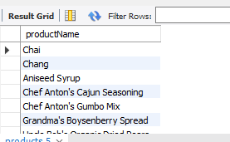
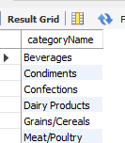
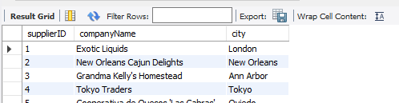
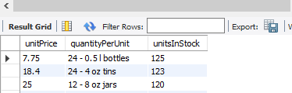
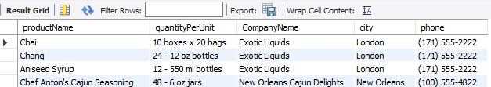
ANEXO
1)QUÉ PRODUCTOS SON COMERCIALIZADOS.
2) COMO SE CLAFISICAN LOS PRODUCTOS.
3)QUIÉNES SON MIS PROVEEDORES Y EN QUÉ CIUDAD SE LOCALIZAN.
4) MOSTRAR LOS COSTOS DE LOS PRODUCTOS.
5)MOSTRAR LOS PRODUCTOS POR PROVEEDOR, CANTIDAD, LOCALIZACIÓN Y CONTACTO.

Slide 15
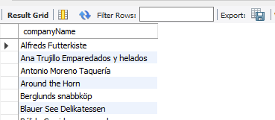
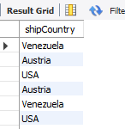



ANEXO
1)ENCONTRAR EL NOMBRE DE LOS CLIENTES QUE CONTENGAN LA LETRA A.
2) ENCONTRAR LOS PAISES DE DESTINO QUE ACABEN CON LA LETRA A.
3)MOSTRAR EL TOTAL Y PROMEDIO DE LOS PRECIOS POR UNIDAD.
4) MOSTRAR EL MÁXIMO DESCUENTO, MÍNIMO DE LOS PRECIOS POR UNIDAD, Y EL CONTEO DE PRODUCTOS
5)MOSTRAR LAS ORDENES POR CLIENTE AGRUPADOS POR PAIS DE DESTINO.

Slide 16
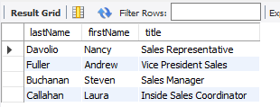
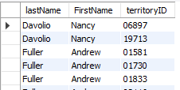
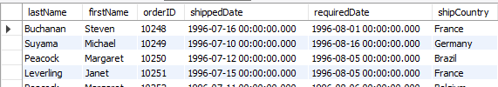


ANEXO
1)AGRUPA A LOS EMPLEADOS POR PUESTO.
2)MUESTRA A LOS EMPLEADOS Y SUS TERRITORIOS DE ORDENES.
3) MUESTRA LAS ORDENES POR EMPLEADO.
4)MUESTRA LOS CLIENTES POR EMPLEADO.
5)MUESTRA LAS REGIONES POR EMPLEADO.

Slide 17
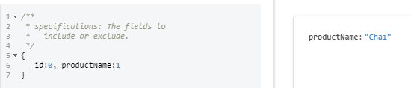
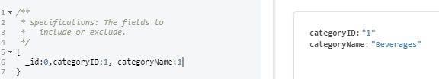
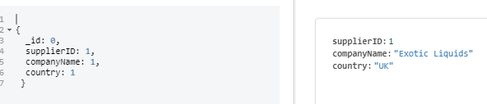
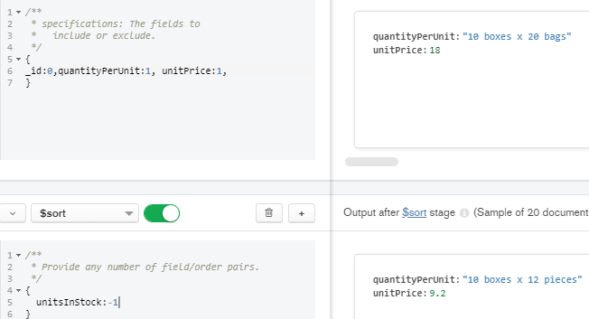
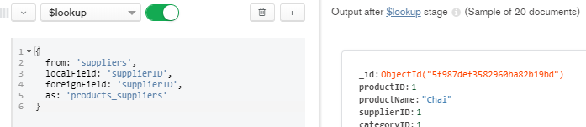
ANEXO
1)QUÉ PRODUCTOS SON COMERCIALIZADOS.
2) COMO SE CLAFISICAN LOS PRODUCTOS.
3)QUIÉNES SON MIS PROVEEDORES Y EN QUÉ CIUDAD SE LOCALIZAN.
4) MOSTRAR LOS COSTOS DE LOS PRODUCTOS.
5)MOSTRAR LOS PRODUCTOS POR PROVEEDOR, CANTIDAD, LOCALIZACIÓN Y CONTACTO.

Slide 18
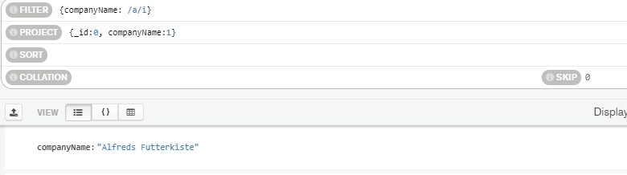
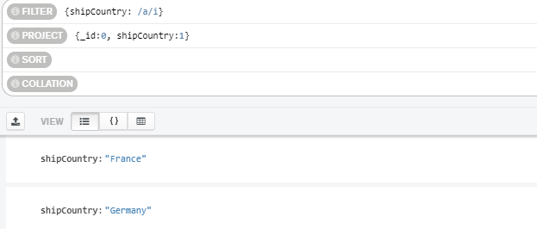
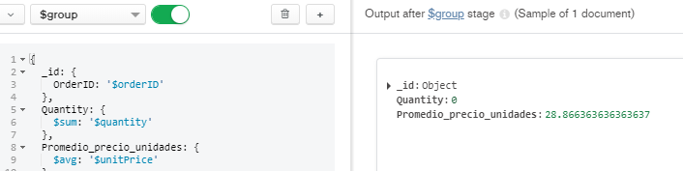
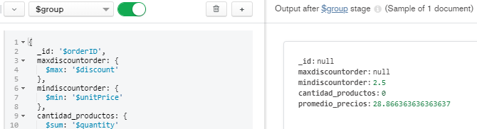
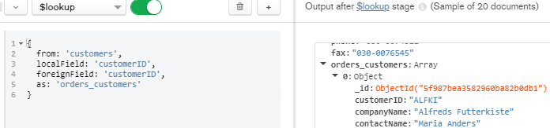
ANEXO
1)ENCONTRAR EL NOMBRE DE LOS CLIENTES QUE CONTENGAN LA LETRA A.
2) ENCONTRAR LOS PAISES DE DESTINO QUE ACABEN CON LA LETRA A.
3)MOSTRAR EL TOTAL Y PROMEDIO DE LOS PRECIOS POR UNIDAD.
4) MOSTRAR EL MÁXIMO DESCUENTO, MÍNIMO DE LOS PRECIOS POR UNIDAD, Y EL CONTEO DE PRODUCTOS
5)MOSTRAR LAS ORDENES POR CLIENTE AGRUPADOS POR PAIS DE DESTINO.

Slide 19
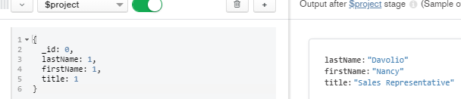
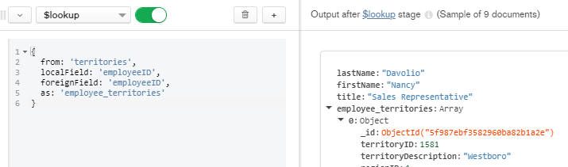
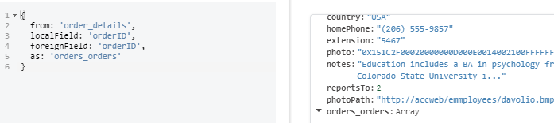
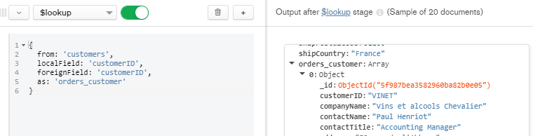
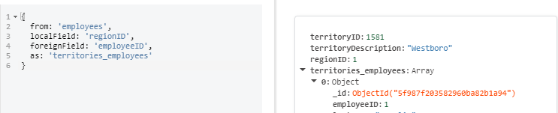
ANEXO
1)AGRUPA A LOS EMPLEADOS POR PUESTO.
2)MUESTRA A LOS EMPLEADOS Y SUS TERRITORIOS DE ORDENES.
3) MUESTRA LAS ORDENES POR EMPLEADO.
4)MUESTRA LOS CLIENTES POR EMPLEADO.
5)MUESTRA LAS REGIONES POR EMPLEADO.

